Slide 1
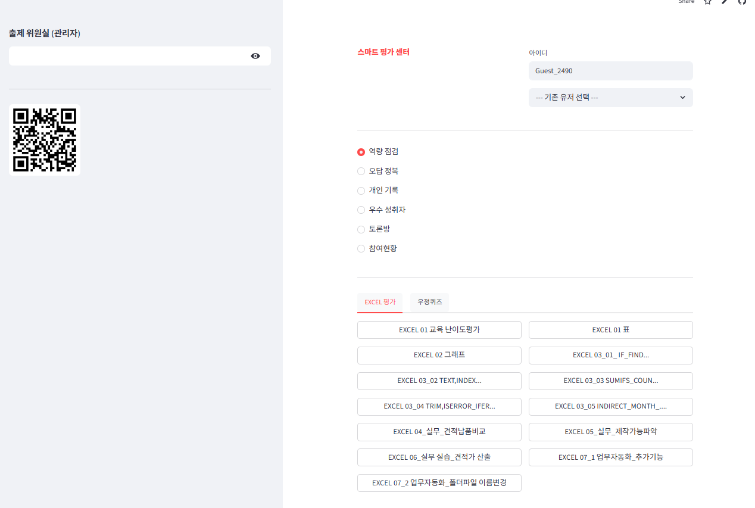
아이디어 기본구성
나
구현 방법 검토 아이디어 구체화 Coding
GEMINI / Chat GPT
학습자료 생성
NoteBook LM
DB 저장
Google Drive Google Sheets API
실행 코드 배포
스트림릿(Streamlit) 클라우드
코드 저장소
Git Hub
* 파이썬(Python) 기반의 웹 프레임워크인 스트림릿(Streamlit)을 활용해 구축한 실시간 참여 및 현황 분석 시스템
* 단순한 게시판이 아니라, 사용자가 입력한 데이터가 구글 시트와 실시간으로 연동되어 점수와 성취도를 즉시 통계로 보여주는 구조
* 별도의 서버 인프라 구축 비용 없이 클라우드 환경에서 운영되는 웹 애플리케이션
스트림릿(Streamlit) : 파이썬 코드를 웹 화면으로 변환 도구

Slide 2
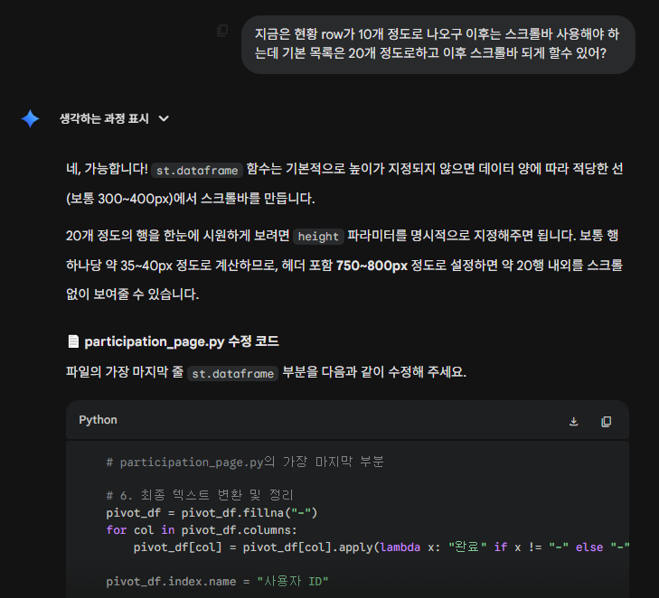
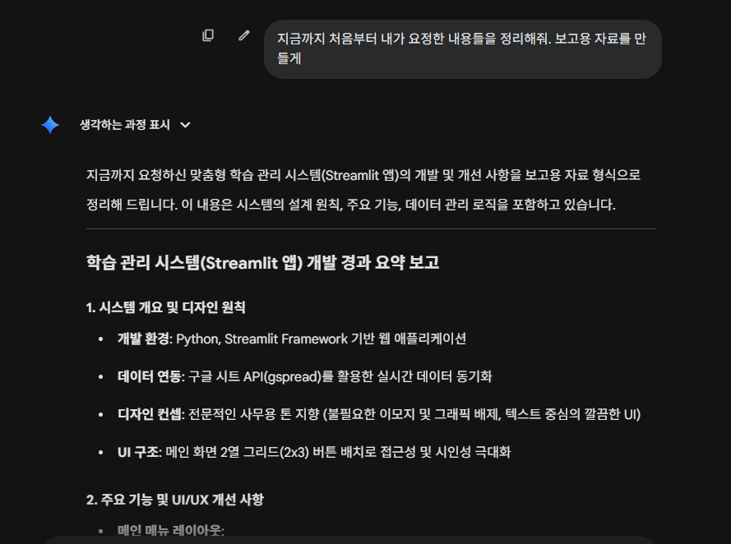
아이디어 기본구성
나
- 고등학교 진학한 딸의 처음 중간고사 시험을 준비하는데 잘 준비되고 있는지 평가할 방법이 필요하다.
교과서 위주의 항목 분석이 필요하다.
현재 수준을 평가 하고 싶다.
학교에서 지난 3년간의 문제 정보를 PDF로 제공한다.
언제 어디서든 접근이 필요하다.
친구와의 경쟁이 필요하다.
……………..
신입사원 교육용으로 변경해서 사용할 수 있겠다.
구현 방법 검토 아이디어 구체화 Coding
GEMINI / Chat GPT
퀴즈 앱을 만들고 싶다.
웹상에서 구현이 가능한가?
문제 출제를 위한 양식은 어떻게 해야 하는가?
코딩은 어떻게 할까?
화면 구성을 깔끔하게..등등등

Slide 3
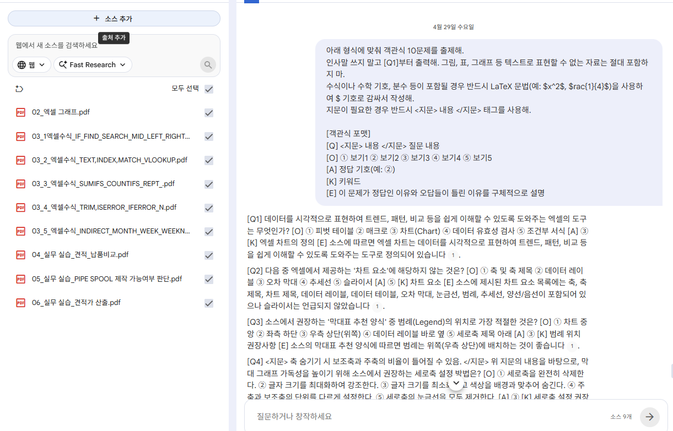
학습자료 생성
NoteBook LM

Slide 4
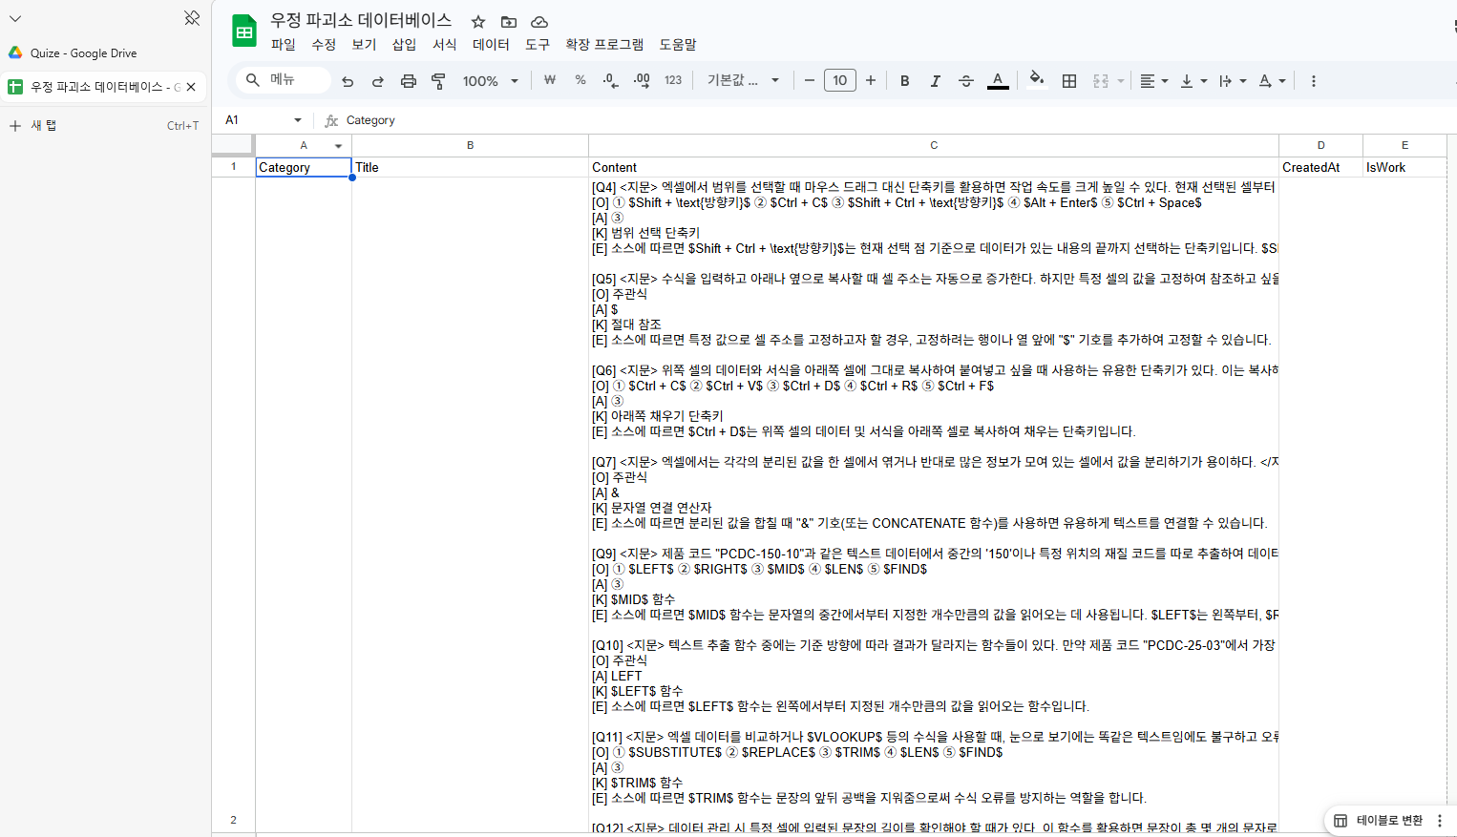
DB 저장
Google Drive Google Sheets API

Slide 5
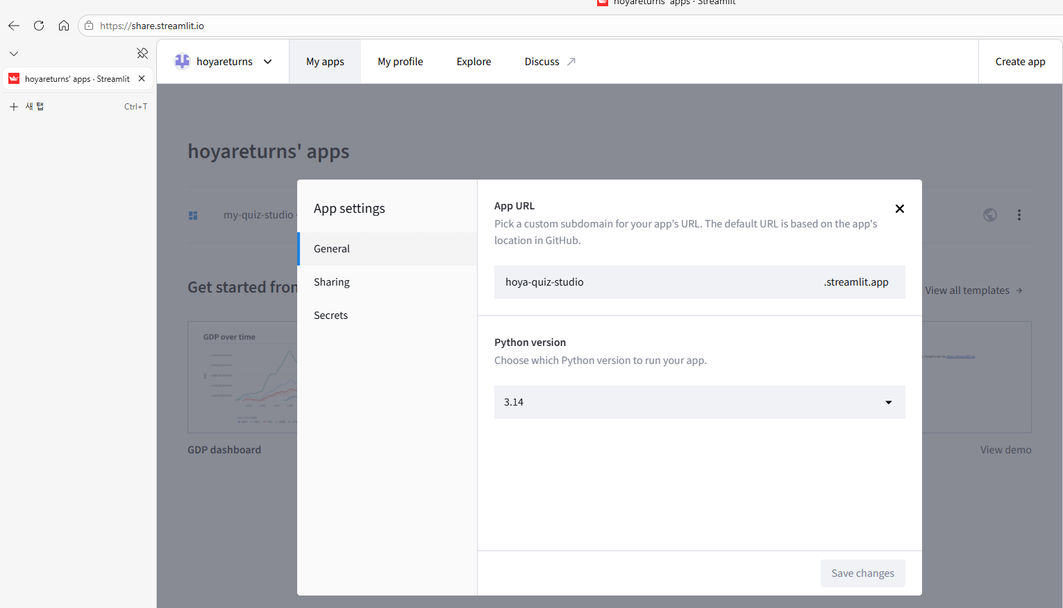
실행 코드 배포
스트림릿(Streamlit) 클라우드

Slide 6
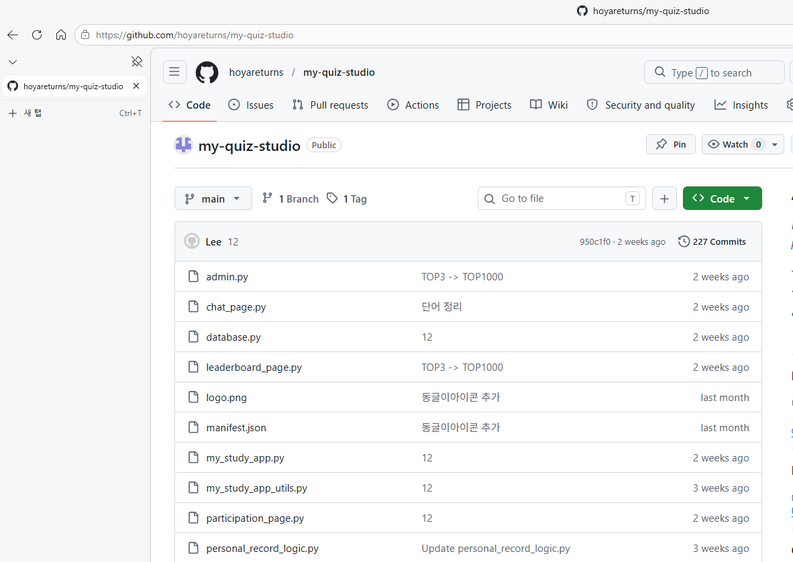
코드 저장소
Git Hub

